Slide 1
SNS経由で入手される情報のユーザ間差異の可視化
プロジェクトマネジメントコース
矢吹研究室
1242131 吉野聡志

Slide 2
背景
Twitter：世界的に人気なSNSのひとつ
アクティブユーザ数が非常に多い
利用スタイルは千差万別
ユーザごとのTwitterに対するニーズを明確に すれば，マーケティングでターゲットユーザを 絞りやすくなるのでは？
Notes:
長い。伏線を回収できていない。
赤字に対する答えがない→要らない説
伏線はちゃんと回収する
うまくストーリー作らないと「だから何？」ってなる
ツール説明に重きを置く手もある→三宅がそっちに該当する
そうするならばMeCabとかTFIDFの話が使える

Slide 3
目的
ユーザひとりひとりがどれだけ違った 情報をTwitter上でやり取りしているかを見比べる
ユーザへのヒアリング（後述）では 得られない潜在的なニーズを表出化する
Notes:
特徴語とは
目的に流れがあるのは×
最終的に何がしたいのかだけを書く

Slide 4
目的
タイムラインから得た不要と思われる情報
タイムラインから得た顕在的な ニーズ
本研究で明らかにする潜在的なニーズ
ユーザのニーズと自分の理解が一致した部分
ヒアリングで自分が誤解してしまったニーズ
ヒアリングでは得られなかった潜在的な
ニーズ

Slide 5
手法
Twitterアクティブユーザ数名から，Twitterに求める情報をヒアリングする
各ユーザアカウントのタイムライン上にあるツイートの本文だけを1日分取得する
共起ネットワークを描画する
他のユーザ同士の共起ネットワークを比較 する
Notes:
UbuntuとかPythonとか書いてるのは余計
でも入れてもいいよ
でもこのスライドで出すのは違う、最後の細かい話で
矢吹研3年5人→Twitterユーザ
どういう感じでヒアリングしたのか、ヒアリングのしかたが曖昧だったことを断っておく

Slide 6
手法
※ヒアリングは対話形式で行い，「どのような情報をTwitterに求めるか」という質問に対する口頭での回答をメモした
※解析の対象とするツイートは全員同じ期間の ものにした（2015年10月23日19時40分00秒～2015年10月24日19時40分00秒）
Notes:
「TF」「IDF」「TFIDF」要らない
「総論」から「各論」へ

Slide 7
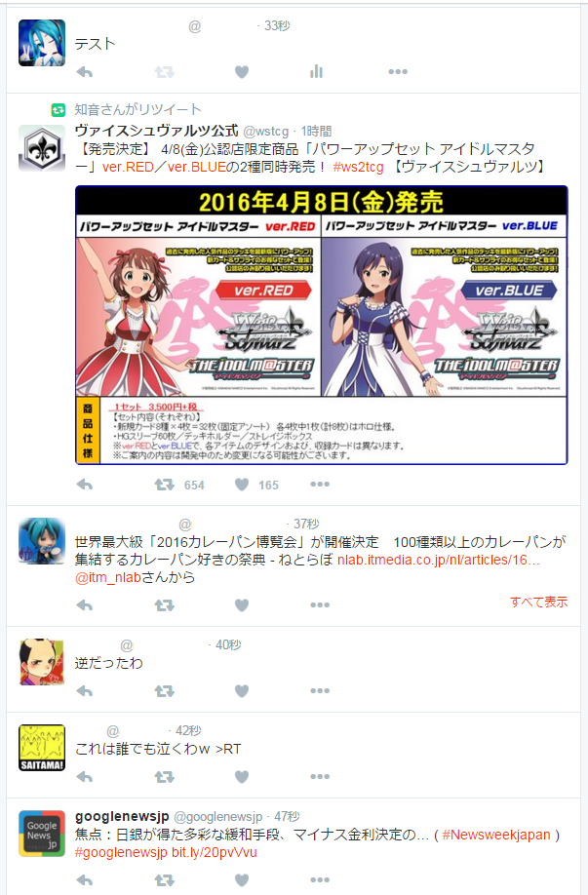
←自分のツイート
フォローした
ユーザのツイート
Notes:
タイムラインについての説明（主に下田先生向け）
・タイムラインという画面がTwitterの基本
・自分のとフォローしたユーザのつぶやきが時系列に表示される

Slide 8
共起ネットワークとは
ある文字列と，それとは別の文字列が同時に 出現することを「共起」という
「選挙」「出馬」が同時に出現すると「共起 している」と呼ぶ
共起関係や共起の頻度をネットワーク図で 表したものが共起ネットワーク
Notes:
簡単に言うと「頻繁に出現し、かつ関連する単語同士を結んだネットワーク」

Slide 9
結果
ヒアリングで得られたユーザAの関心事項
声優のツイート
マンガ家のツイート
コスプレの写真
キャラクターのセリフを定期的につぶやくボット（bot）
Notes:
本当は6人分の結果があることを言っておく
「ここでは2人のユーザのタイムラインを分析した結果を見比べたいと思います。」
泉
botについて
ここは「ヒアリング」の結果だというのが分かるようにする

Slide 10
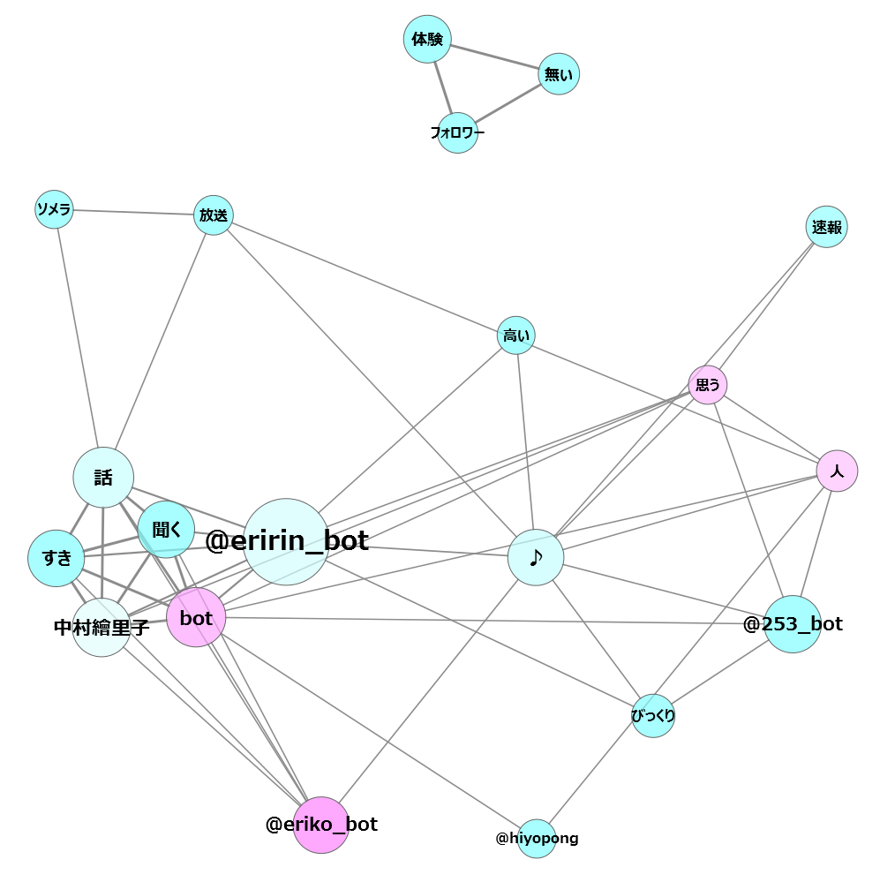
結果
Notes:
@eririn_botや@eriko_bot:中村繪里子のbot（声優・中村繪里子の発言やつぶやき等をbot化）
ヒアリングでは「声優」としか言ってなかったけど実は「中村繪里子」の情報を欲しがっていた

Slide 11
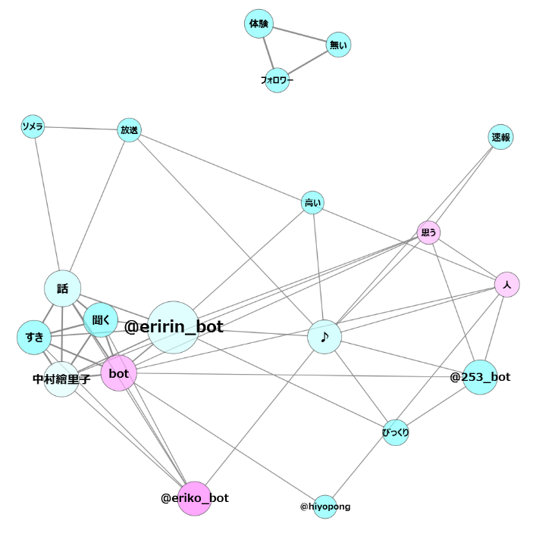
結果
Notes:
中村繪里子

Slide 12
結果
ヒアリングで得られたユーザBの関心事項
ゲーム「アイドルマスター」
飯テロ画像
Notes:
下村
飯テロの例を載せる

Slide 13
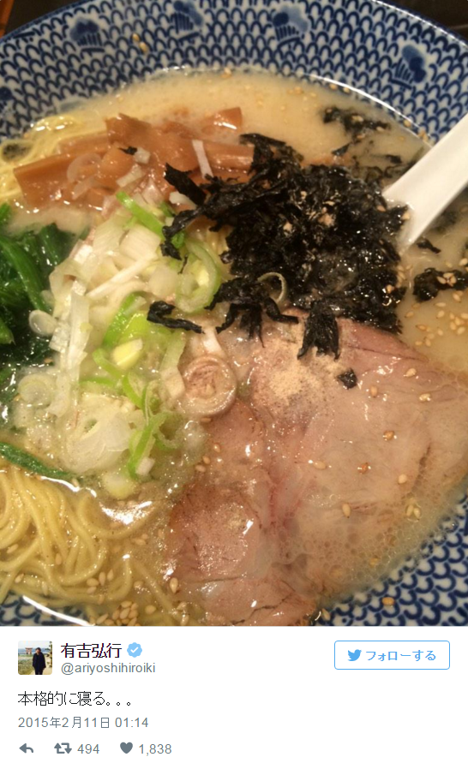

※飯テロ：
深夜の時間帯に 美味しそうな食べ物の写真を投稿し，それを見た者の空腹感を誘発する行為

Slide 14
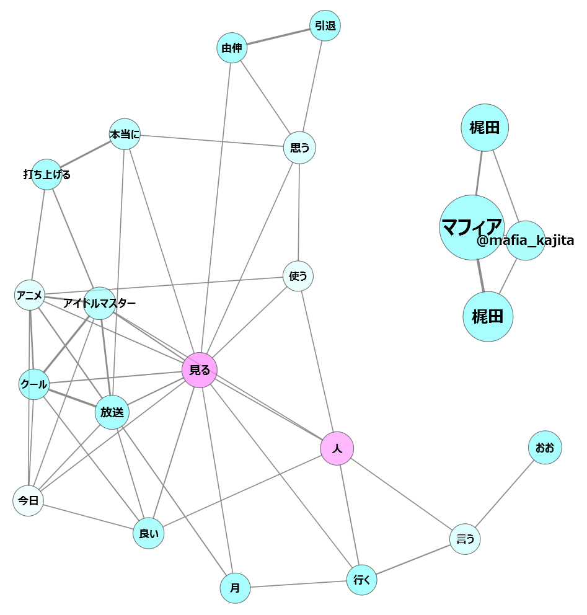
結果

Slide 15
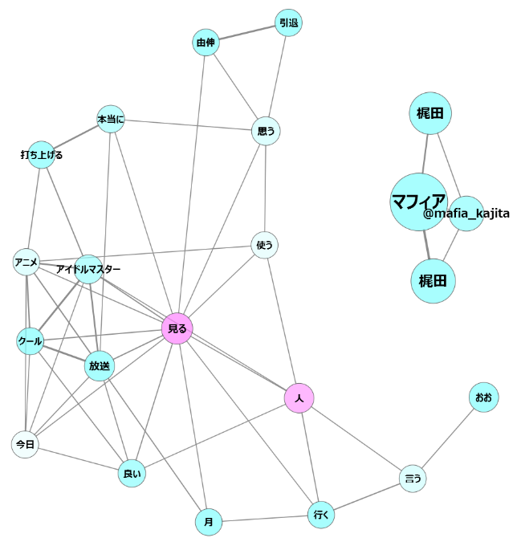
結果
Notes:
アイマスと高橋由伸引退

Slide 16
結果
Notes:
泉
下村との比較

Slide 17
考察
どのユーザにおいても関心事項やそれに関連 する単語の出現や共起が見られ，本研究の 手法を用いてTwitterに対する顕在的・潜在的なニーズの一部を読み取ることは可能といえる
→マーケティングにもこの手法を適用できる
Notes:
ニーズを読み取る→ニーズの一部を読み取る

Slide 18
結論
複数ユーザのTwitterタイムラインから， ツイートの本文のみを取得した
共起ネットワークを描画することにより， タイムライン上にある単語同士の結びつきを 可視化し，事前にヒアリングした内容や他のユーザの結果と比較した
Notes:
ヒアリングしたことを述べる

